Slide 1



ANALISIS PREDIKSI HARGA CRYPTO
Beauty Insyiroh Nusuvul Layli
16 November 2026

Slide 2



LATAR BELAKANG
01
Crypto merupakan mata yang virtual yang keamanannya dijamin dengan kriptografi. Saat ini crypto sedang dugemari karena berbagai alasan, salah satunya karena aset digital yang tidak terikat oleh otoritas pusat.
Meskipun memiliki keuntungan, crypto merupakan aset yang sangat volatil, yaitu harga dapat naik atau turun drastis dalam waktu singkat. Sehingga, dibutuhkan analisa prediksi harga agar membantu menentukan kapan akan membeli dan menjual
PENDAHULUAN
RUMUSAN MASALAH
02
  bagaimana menentukan tren harga berdasarkan data close?
  bagaimana mengatur risiko / volatilitas menggunakan data high-low?
  indikator apa dari OHLC yang paling tepat untuk menentukan waktu beli / jual?
  bagaimana membandingkan kinerja berbagai aset kripto dalam dataset?
  metode apa yang bisa digunakan untuk menentukan level harga kunci?
  Apakah ada korelasi antara aset kripto di jaringan berbeda?
  Bagaimana menggunakan data OHLC untuk membuat model prediksi harga?

Slide 3

01
METODOLOGI
SUMBER DATA
Data yang digunakan berasal dari Kaggle dengan sumber sebagai berikut:
Dataset
02
03
STRUKTUR DATASET
ALAT DAN TEKNIK ANALISIS
Dataset berisi 7 kolom dengan keterangan sebagai berikut:
  symbol: singkatan aset
  date: tanggal harga
  open: harga pembukaan
  high: harga tertinggi
  low: harga terendah
  close: harga penutupan
  network: jaringan blockchain kripto beroperasi
Analisis menggunakan Microsoft Excel dengan teknik sebagai berikut:
  Statistik Deskriptif untuk memahami karakteristik harga tiap aset
  Line Chart untuk melihat analisis tren harga
  Bar Chart untuk analisis perbandingan aset
  Analisis volatilitas untuk mengukur tingkat risiko tiap set
  Analisis hubungan antar aset menggunakan Scatter Chart

Slide 4

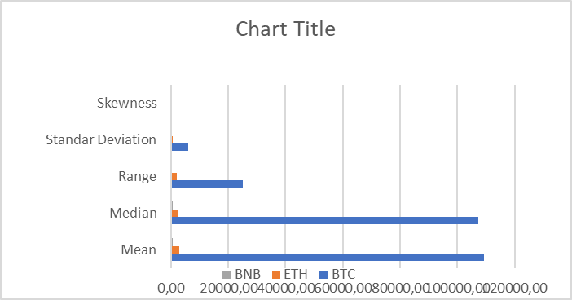
VISUALISASI DATA
Grafik menunjukkan perbandingan statistik utama BTC, ETH, dan BNB. BTC memiliki rata-rata harga, median, volatilitas, dan range paling tinggi yang menunjukkan pergerakan harga yang lebih besar dibanding ETH dan BNB. Lalu, ketiga aset menunjukkan kecenderungan harga bergerak naik

Slide 5
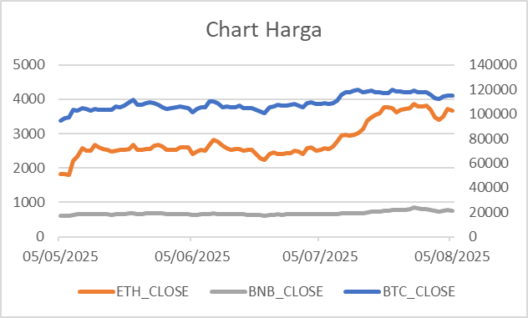
VISUALISASI DATA
Grafik menunjukkan bahwa ketiga aset, yaitu BTC, ETH, dan BNB mengalami tren naik selama periode observasi.

Slide 6
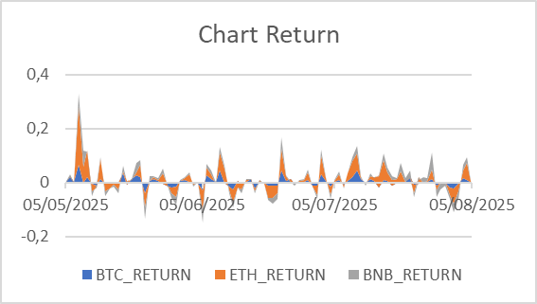
VISUALISASI DATA
Grafik menunjukkan bahwa ETH dan BNB memiliki volatilitas harian yang lebih besar dibanding BTC, terlihat dari lonjakan return yang lebih tinggi dan fluktuasi yang lebih tajam.

Slide 7
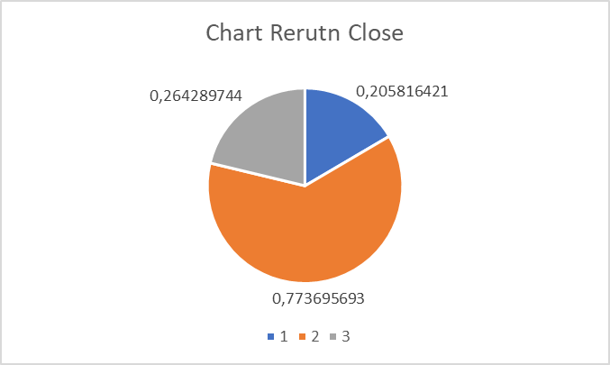
VISUALISASI DATA
Pie Chart menunjukkan bahwa ETH memiliki kinerja return terbaik selama periode analisis dengan 77%, diikuti BNB dengan 26%, dan BTC dengan 20%. Hal ini menggambarkan bahwa ETH dan BNB memiliki pertumbuhan harga yang lebih tinggi secara presentasi dibanding BTC

Slide 8
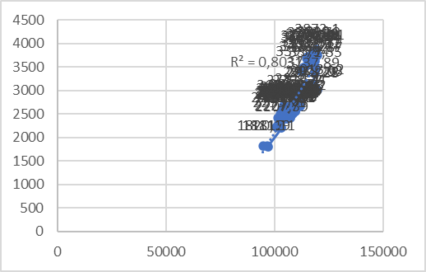
VISUALISASI DATA
Scatter Plot menunjukkan adanya korelasi positif yang sangat kuat antara BTC dan ETH, dengan R2 sebesar 0.80, artinya sekitar 80% perubahan aset dapat dijelaskan oleh pergerakan harga BTC. Ketika BTC naik atau turun, ETH cenderung mengikuti arah yang sama sehingga menunjukkan hubungan pasar yang erat

Slide 9

REKOMENDASI
01
BTC MARKET LEADER
Korelasi BTC-ETH mencapai R2 = 0,80, menunjukkan hubungan sangat kuat. sehingga, pantau pergerakan BTC sebagai dasar keputusan untuk aset lain
02
ETH PERTUMBUHAN AGRESIF
Pie chart menunjukkan ETH memberikan return terbesar yaitu 77%. Namun, volatilitasnya lebih tinggi dibanding BTC. Sehingga, ETH cocok untuk investor yang mencari peluang pertumbuhan tinggi dan siap menanggung fluktuasi lebih besar
03
BNB ASET STABIL
Dengan standar deviasi paling rendah, dan return cukup baik dengan volatilitas kecil, BNB cocok untuk investor yang ingin aset lebih stabil namun tetap memberikan pertumbuhan moderat

Slide 10
REKOMENDASI
04
VOLATILITAS CRYPTO
Chart return menunjukkan perubahan harian yang cepat dan tajam, sehingga harus bisa mengelola risiko
05
PERIODE PENGAMATAN PASAR
Seluruh aset mengalami kenaikan harga yang stabil dengan return positif lebih sering muncul dibanding return negatif. Kondisi ini cocok utnuk strategi Buy on dips atau membeli ketika harga terkoreksi sedikit
06
PREDIKSI ATAU FORECASTING
Dari pola tren dan korelasi, ditunjukkan bahwa BTC dan ETH berpotensi tetap bergerak searag, dan aset yang lebih volatil dapaat memberikan peluang lebih besar pada periode bullish berikutnya.

Slide 11
KESIMPULAN
Analisis terhadap BTC, ETH, dan BNB menunjukkan bahwa ketiganya berada dalam tren naik selama periode pengamatan, dengan BTC sebagai penggerak utama pasar. ETH memberikan return tertinggi namun juga memiliki volatilitas paling besar, sementara BNB cenderung lebih stabil. Perhitungan statistik dan grafik return mengonfirmasi bahwa fluktuasi harga crypto masih tinggi, terutama pada aset yang lebih agresif. Scatter plot menunjukkan korelasi yang kuat antara BTC dan ETH, menandakan bahwa pergerakan ETH sangat dipengaruhi oleh pergerakan BTC. Secara keseluruhan, data OHLC terbukti membantu dalam memahami tren, mengukur risiko, melihat hubungan antar aset, serta mengidentifikasi peluang beli dan jual untuk mendukung keputusan analisis dan strategi investasi.

